Slide 1
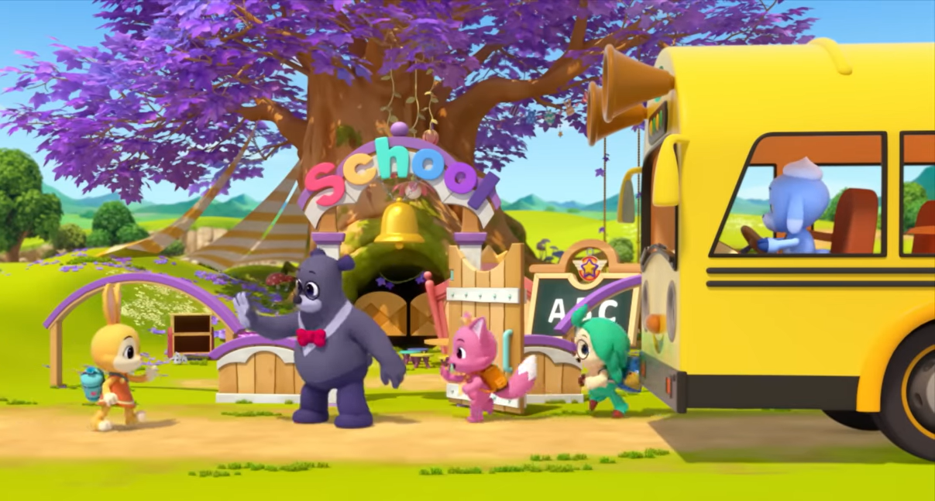


Bài 6
Cây gạo
Tiết 4 + 5

Slide 2
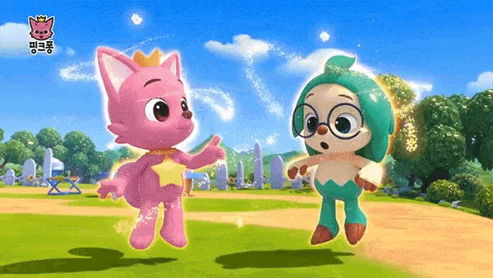

Đọc

Slide 3
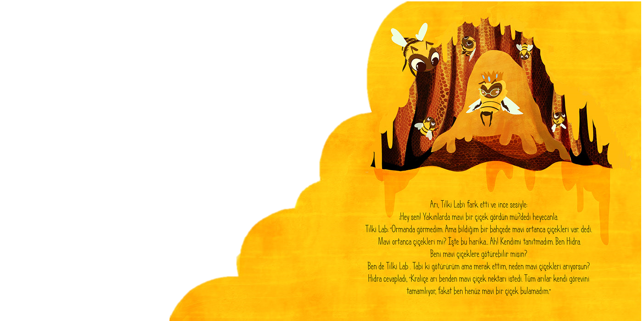
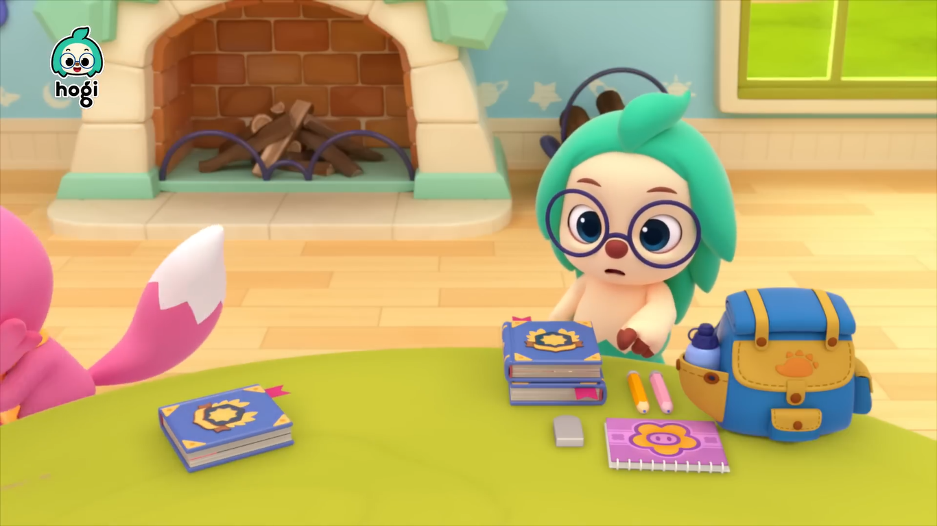
Khởi động
2. Luyện đọc
3. Trả lời câu hỏi
4. Luyện đọc lại

Slide 4
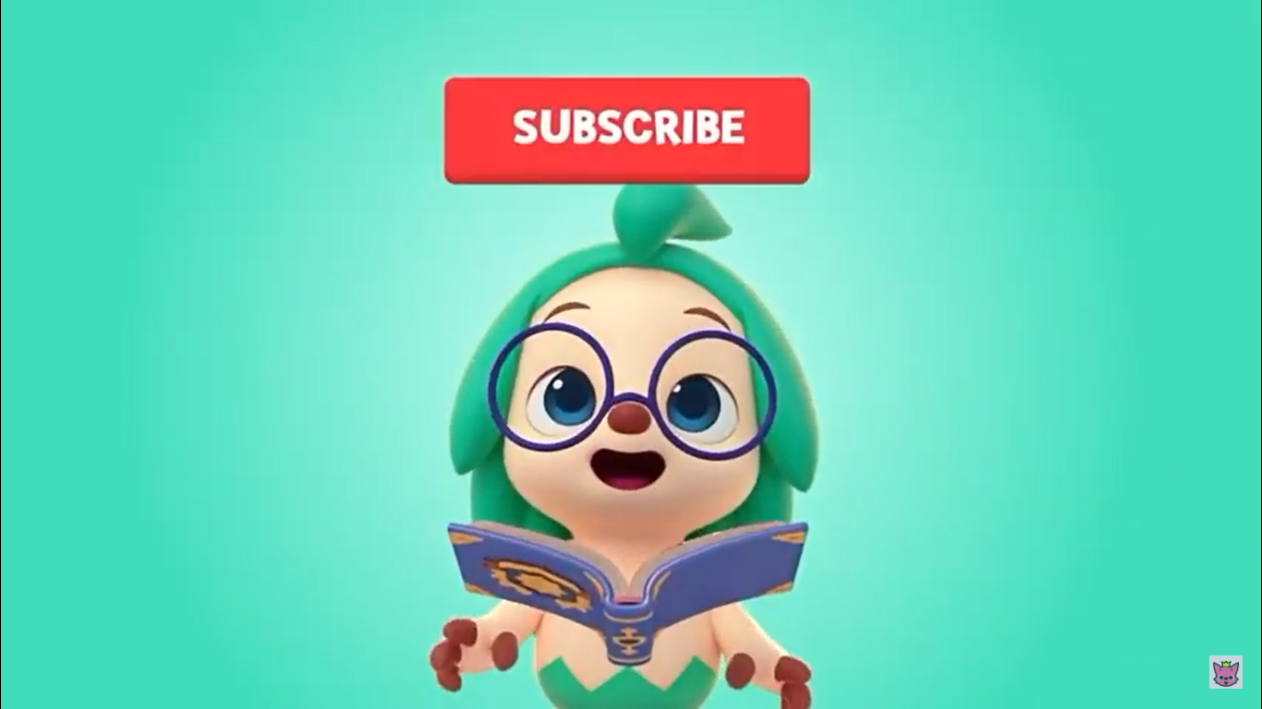
Khởi động

Slide 5
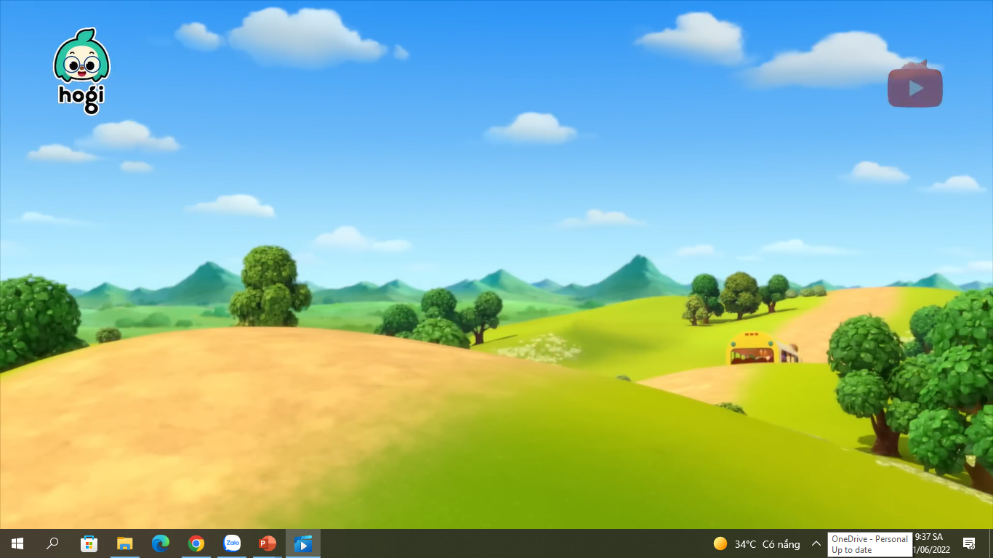
Nói về đặc điểm nổi bật của một loài cây mà em quan sát được.

Slide 6
Luyện đọc

Slide 7



Chia đoạn
Cây gạo
Mùa xuân, cây gạo gọi đến bao nhiêu là chim. Từ xa nhìn lại, cây gạo sừng sững như một tháp đèn khổng lồ. Hàng ngàn bông hoa là hàng ngàn ngọn lửa hồng tươi. Hàng ngàn búp nõn là hàng ngàn ánh nến trong xanh. Tất cả đều lóng lánh, lung linh trong sáng. Chào mào, sáo sậu, sáo đen… đàn đàn lũ lũ bay đi bay về, lượn lên lượn xuống. Chúng gọi nhau, trò chuyện, trêu ghẹo và tranh cãi nhau, ồn kà vui không thể tưởng được. Ngày hội mùa xuân đấy!
Cây gạo già mỗi năm lại trở lại tuổi xuân, cành nặng trĩu những hoa đỏ mọng và đầy tiếng chim hót.

Slide 8

Chia đoạn
Cây gạo
Hết mùa hoa, chim chóc cũng vãn. Cây gạo chấm dứt những ngày tưng bừng ồn ã, lại trở về với dáng vẻ xanh mát, trầm tư. Cây đứng im, cao lớn, hiền lành, làm tiêu cho những con đò cập bến và cho những đứa con về thăm quê mẹ.
Vũ Tú Nam

Slide 9

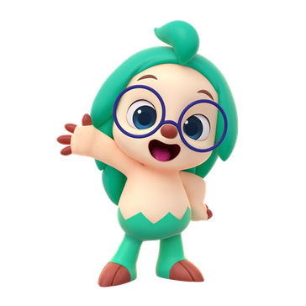
Từ khó
Sừng sững
Búp nõn
Sáo sậu
Lũ lũ

Slide 10
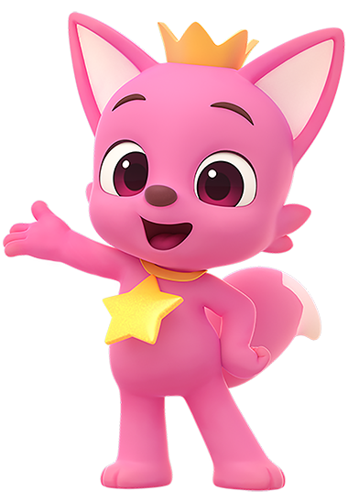
Câu dài
Chào mào, sáo sậu, sáo đen… đàn đàn lũ lũ bay đi bay về, lượn lên lượn xuống.
Cây đứng im, cao lớn, hiền lành, làm tiêu cho những con đò cập bến và cho những đứa con về thăm quê mẹ.

Slide 11
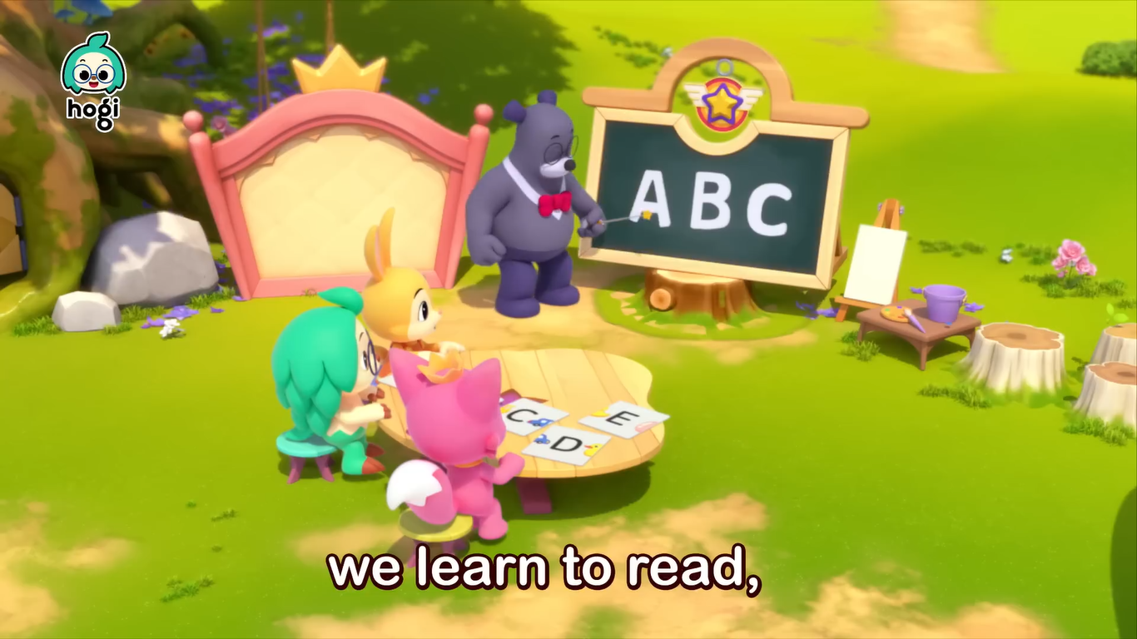
Luyện đọc
theo nhóm

Slide 12

Tiêu chí nhận xét
1. Đọc đúng tiếng, đúng từ,
lưu loát, mạch lạc
2. Ngắt, nghỉ hơi đúng chỗ
3. Tốc độ đọc đạt yêu cầu

Slide 13
Trả lời câu hỏi

Slide 14
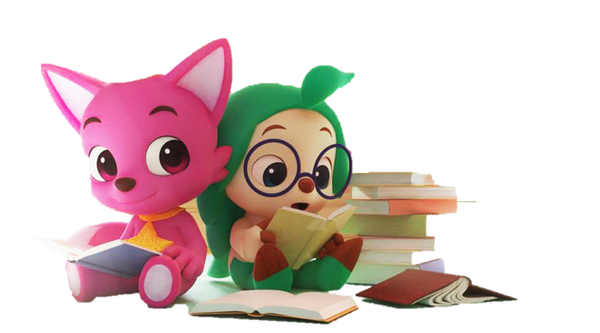
Câu 1. Vào mùa hoa, cây gạo ( hoa gạo, búp nõn) đẹp như thế nào?

Slide 15
Vào mùa hoa: cây gạo sừng sững như một tháp đèn khổng lồ; hàng ngàn bông hoa là hàng ngàn ngọn lửa hồng tươi; hàng ngàn búp nõn là hàng ngàn ánh nến trong xanh.

Slide 16
Câu 2: Những chi tiết nào cho thấy các loài chim đem đến không khí tưng bừng trên cây gạo?

Slide 17
Đàn đàn lũ lũ bay đi bay về, lượn lên lượn xuống. Chúng gọi nhau, trò chuyện, trêu ghẹo và tranh cãi nhau, ồn mà vui không thể tưởng được.

Slide 18
Câu 3. Vì sao trên cây gạo lại có “ ngày hội mùa xuân” ?

Slide 19
Vì trên cây gạo đầy màu sắc và âm thanh rộn rã của các loài chim. Tất cả những âm thanh và màu sắc đó tạo thành cảnh sắc vui nhộn, náo nhiệt của ngày hội mùa xuân.

Slide 20
Câu 4. Những hình ảnh nào cho thấy cây gạo mang vẻ đẹp mới khi hết mùa hoa?
Hết mùa hoa, chim chóc cũng vãn. Cây gạo chấm dứt những ngày tưng bừng ồn ã, lại trở về với dáng vẻ xanh mát, trầm tư.

Slide 21
Nội dung
Cây gạo là biểu tượng đẹp của làng quê Việt Nam.

Slide 22
Luyện đọc lại

Slide 23
Giọng đọc
Đọc diễn cảm, nhấn giọng ở những từ ngữ giàu sức gợi tả, gợi cảm
Đọc diễn cảm những hình ảnh so sánh cây gạo, hoa gạo.

Slide 24
Cây gạo
Mùa xuân, cây gạo gọi đến bao nhiêu là chim. Từ xa nhìn lại, cây gạo sừng sững như một tháp đèn khổng lồ. Hàng ngàn bông hoa là hàng ngàn ngọn lửa hồng tươi. Hàng ngàn búp nõn là hàng ngàn ánh nến trong xanh. Tất cả đều lóng lánh, lung linh trong sáng. Chào mào, sáo sậu, sáo đen… đàn đàn lũ lũ bay đi bay về, lượn lên lượn xuống. Chúng gọi nhau, trò chuyện, trêu ghẹo và tranh cãi nhau, ồn kà vui không thể tưởng được. Ngày hội mùa xuân đấy!
Cây gạo già mỗi năm lại trở lại tuổi xuân, cành nặng trĩu những hoa đỏ mọng và đầy tiếng chim hót.

Slide 25
Cây gạo
Hết mùa hoa, chim chóc cũng vãn. Cây gạo chấm dứt những ngày tưng bừng ồn ã, lại trở về với dáng vẻ xanh mát, trầm tư. Cây đứng im, cao lớn, hiền lành, làm tiêu cho những con đò cập bến và cho những đứa con về thăm quê mẹ.
Vũ Tú Nam

